Slide 1
Bericht vom Product-Owner für: Applikation-Name
Name
Abteilung

Slide 2
Bericht
Wie läuft die Zusammenarbeit mit den Entwickler/innen?
...
Wie läuft die Zusammenarbeit mit den Stakeholdern (MKs & Betrieb)?
...
Was waren die letzten Fortschritte/ Erfolge?
...
Wo gibt es Verbesserungsbedarf im Prozess/ der Zusammenarbeit?
...

Slide 3
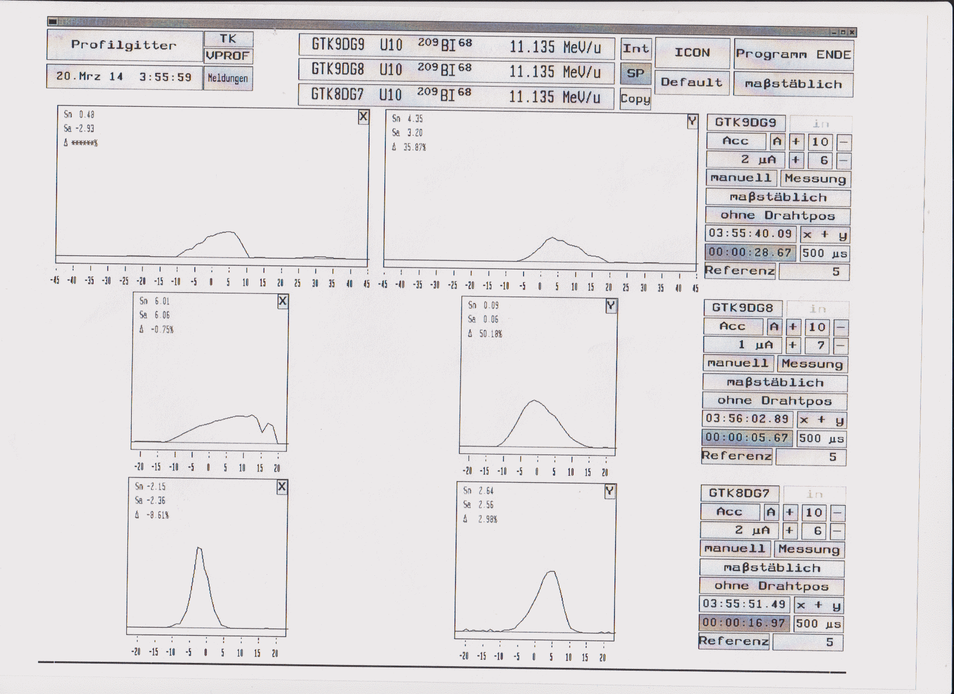
Aktuellste Screenshot(s)

Slide 4
Nächste 5 Schritte
Die nächsten 5 vom Product-Owner priorisierten Anpassungen/ Upgrades/ Bug-Fixes/ Feature-Requests und deren aktueller Status
... (bereits eingeplant, fertig bis ...)
... (gewünscht, aber wegen Priorisierung zurückgestellt)
... (gewünscht, aber wegen hohem Aufwand zurückgestellt)
... (gewünscht, Spec. noch in Diskussion)
... (gewünscht, noch nicht diskutiert)
Offene/ ungeklärte Fragen
...
...

